Slide 1
ПроСТО на все 100!!!
Выполнил Долженко Дмитрий 11 “Б”

Slide 2
Немного истории
Первые прообразы ЕГЭ стали появляться в России в 1997 году. В отдельных школах начали проводить эксперименты по добровольному тестированию выпускников.
Автором идеи Единого государственного экзамена в России стал Владимир Филиппов. Именно он начал масштабную реформу отечественного образования: присоединение России к Болонскому процессу с разделением высшего образования на бакалавриат и магистратуру.
ЕГЭ должен был уничтожить коррупцию в школах и вузах и обеспечить эффективную проверку знаний выпускников. Кроме того, госэкзамен должен был сделать высшее образование по-настоящему доступным для детей из регионов.

Slide 3
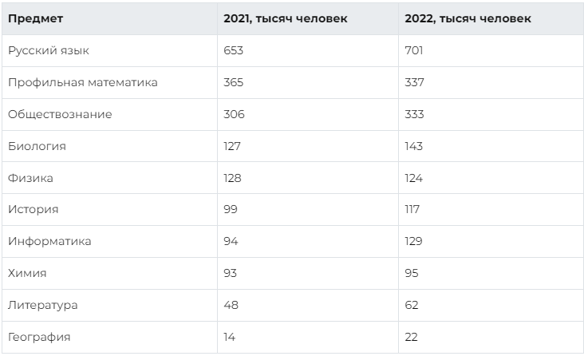
Стобалльники
В таблице представлено количество 100-бальников за последние 2 года.
У тебя тоже получится пополнить ряды стобалльников!

Slide 4
Что даст “сотка” за экзамен?
Максимум за экзамены позволяет не только повысить свой шанс пройти на бюджет. Многие регионы поддерживают своих стобалльников, выплачивая им определенную сумму – поощрение.
В некоторых вузах максимум за экзамен позволяет претендовать на скидки при обучении или повышенную стипендию. Чаще всего, такие преимущества можно получить за высокую сумму результатов по трем предметам.

Slide 5
Удачи на экзамене! Вперед за высокими баллами!

